Slide 1
2.11
表格标签

Slide 2

一、表格
在日常生活中，为了清晰地显示数据或信息，常常使用表格对数据或信息进行整理；而在制作网页时，同样可以使用表格对网页内容进行规划。

Slide 3
一、表格
表格的基本结构
列
单元格
行

Slide 4
二、表格标签
table标签定义表格的开始与结束
表格标签的基本语法
<table >
<tr>
<td>人才振兴</td>
<td>产业振兴</td>
<td>文化振兴</td>
……
</tr>
……
</table>
tr标签定义行
td标签定义单元格

Slide 5
二、表格标签
表格标签的属性
属性 | 描述 | 常用属性值
border | 设置表格的边框（默认border="0"为无边框） | 像素值
cellspacing | 设置单元格与单元格边框之间的空白间距 | 像素值（默认为2像素）
cellpadding | 设置单元格内容与单元格边框之间的空白间距 | 像素值（默认为1像素）
width | 设置表格的宽度 | 像素值
height | 设置表格的高度 | 像素值
align | 设置表格在网页中的水平对齐方式 | left、center、right
bgcolor | 设置表格的背景颜色 | 预定义的颜色值、十六进制#RGB、rgb(r,g,b)
background | 设置表格的背景图像 | url地址

Slide 6
三、CSS控制表格样式
属性 | 描述 | 常用属性值
border | 表格边框 | 像素值
width | 表格宽度 | 像素值（默认为2像素）
height | 表格高度 | 像素值（默认为1像素）
background-color | 背景色 | 预定义的颜色值、十六进制#RGB、rgb(r,g,b)
color | 文本颜色 | 预定义的颜色值、十六进制#RGB、rgb(r,g,b)
border-spacing | 规定相邻单元格之间的边框的距离 | 像素值
padding | 表格内边距 | 像素值
text-align | 水平对齐 | left、center、right
vertical-align | 垂直对齐 | top、center、bottom
border-collapse | 合并表格边框 | separate、collapse、inherit

Slide 7
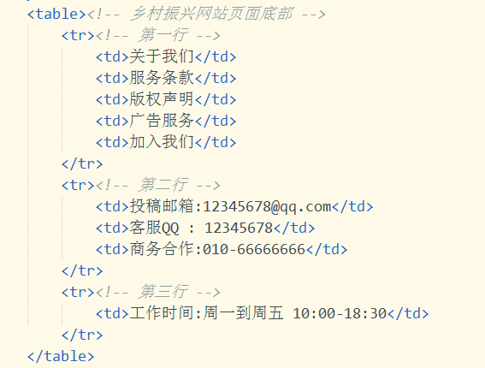
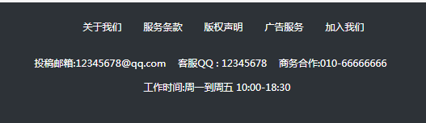
四、表格案例

Slide 8
谢 谢！

